Slide 1
研究背景
训练固定规模的神经网络不是件容易事：从零训练固定规模的神经网络(一般规模较大)时，其损失面可能会包含更多的局部最小值和鞍点。因此，如果参数初始化不当，优化算法可能会在这些点附近受到困扰，导致学习速度减慢或完全停滞。同时更大的网络体量也会导致面临梯度消失和梯度爆炸的可能性增加。
固定的预训练网络规模和特定任务需要的网络规模间的矛盾：预训练模型的提供商(Huggingface; Github、torchvision、timm等)通常会提供固定体量版本的预训练神经网络，如 ResNet18、ResNet50、ResNet101 等，以便用户在 Custom 数据集上进行微调；然而，假设某 Custom 数据集更适合 Exclusive 的网络规模，例如 “ResNet77”，则只能 network design from scratch & train from scratch (严重问题在于用户并不知道他需要的网络规模约等于 ResNet77)。
特定任务背景下寻找 accuracy-speed trade-off 难度高问题：常规的模型压缩技术遵循着“预训练-压缩-微调”的压缩范式，但这种方式面临着：压缩过程中的信息损失：在压缩阶段，模型可能会丢失对完成任务至关重要的信息。虽然这有助于提高推理速度，但可能会降低模型的准确性。找到损失最小化的最佳压缩技术是一个挑战。微调资源的需求：微调一个压缩后的模型仍然需要大量的计算资源和时间，尤其是当数据集很大或任务很复杂时。这对于资源有限的环境来说是不可行的。超参数优化困难：每个步骤（预训练、压缩、微调）都有自己的超参数集，优化这些超参数以实现最佳性能是一个复杂且耗时的过程。技术复杂性和可访问性：实施和优化模型压缩技术需要深厚的专业知识，这可能阻碍其在不同的应用场景中的广泛采用。

Slide 2
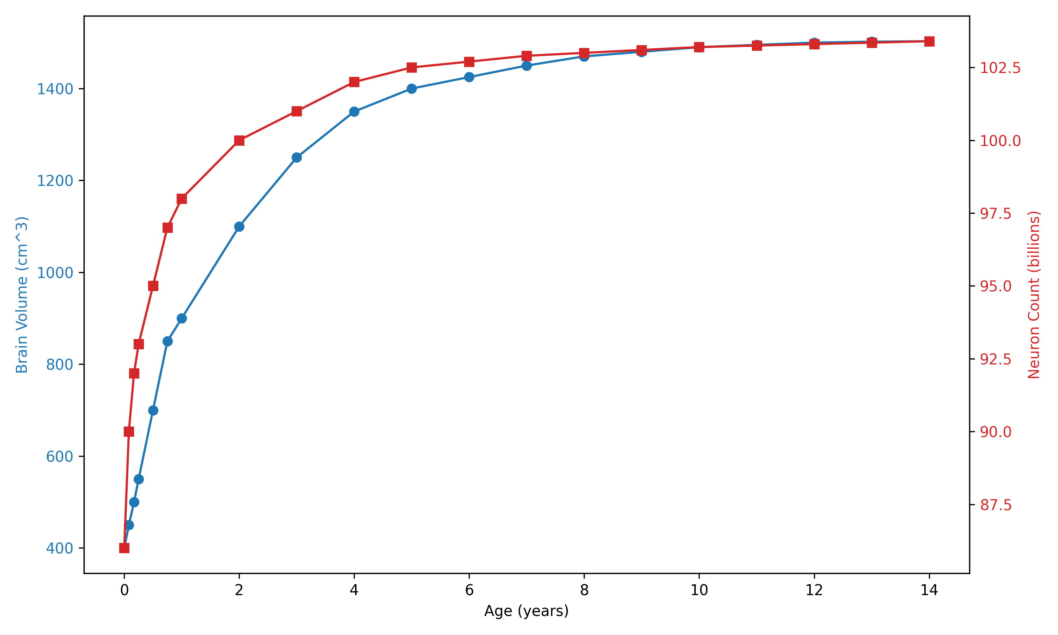
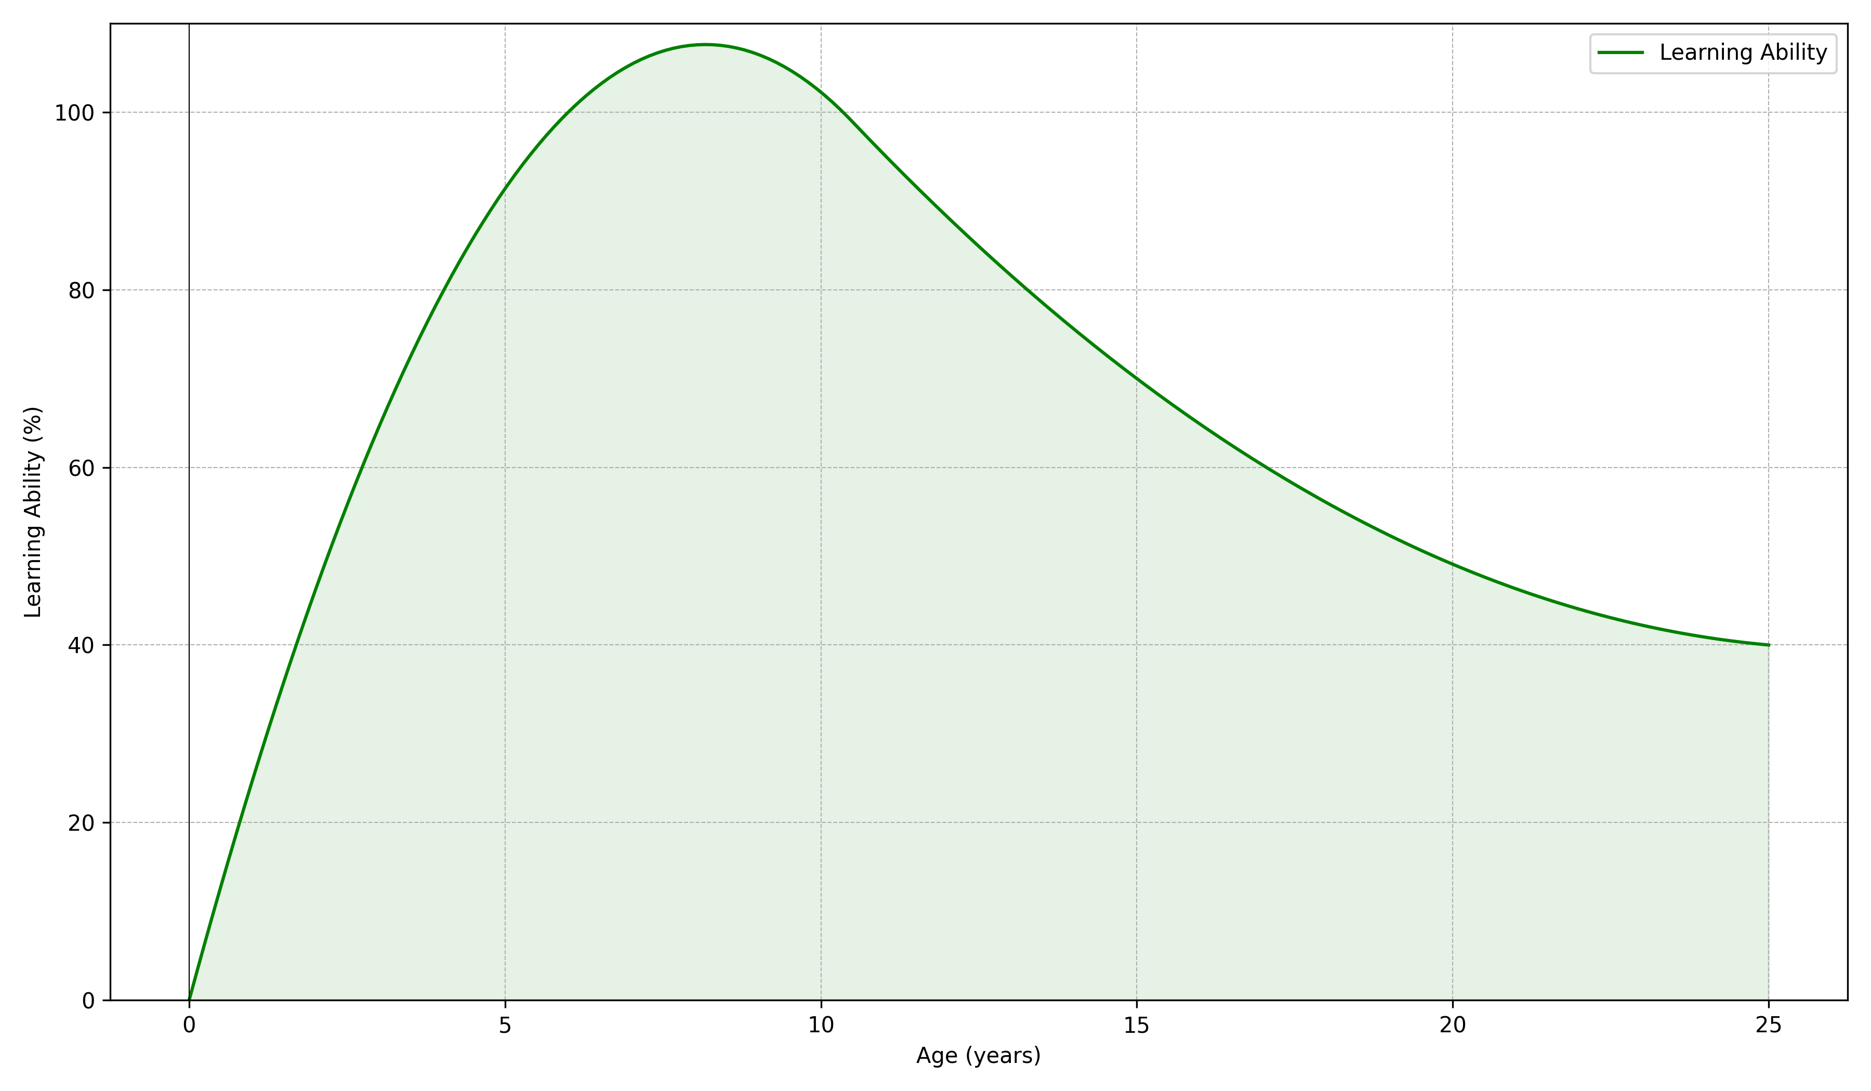







研究动机
人类的脑容量/神经元数量会随着年龄不断连续增长，直至其发育成熟。现代人工神经网络的设计一般是先定死网络大小，再进行训练 → 没有采用正常智慧生物的发展路线。
人类的学习新知识的能力随着年龄增长不断增加，在幼年期达到顶峰，随后学习能力放缓。现代人工神经网络的一般采取高学习率训练→ 中等学习率训练 → 低学习率训练的范式进行。也是不符合生物学习规律的。
将神经网络进行类似地增长式训练，促进网络自行进行学习和遗忘，可以避免出现模型压缩中网络模块功能的再分配。
对学习率变化的设计进行启发
本研究将密切贴合生物学发展规律，探索神经网络的训练中自增长

Slide 3
创新点
神经网络的自增长训练范式：神经网络在特定任务中逐渐增长至合适的体量并完成训练。①比直接训练完整体量模型更快；②比训练完整体量模型更简单（正则化、学习率、优化器不需要精心设计）；③训练完成的模型具备良好的任务适应性；④比直接训练增长后 counterpart 的效果更好。
结构重参数化为网络提供更优的accuracy-speed trade-off：预训练模型的提供商(Huggingface; Github等)通常会提供固定体量版本的预训练神经网络，如 ResNet18、ResNet50、ResNet101 等，以便用户在 Custom 数据集上进行微调；然而，假设某 Custom 数据集更适合 Exclusive 的网络规模，例如 “ResNet77”，则只能 network design from scratch & train from scratch (并且用户并不知道他需要的网络规模约等于 ResNet77)。
可推广至主流架构 Transformers：主流 Transformers 架构具有各向同性的特点，其宽度增长无法满足“可重参数化”条件，因此，可以将一个浅层、少注意力头的 Transformer 作为初始架构，对模型的宽度（添加注意力头）和深度（添加层）进行增长。这种增长式训练解决了 Transformer 架构的难训练（几乎没有先验假设）问题，提供了有效的 accuracy-speed trade-off 解决方案。
[应用]优化后的 Hessian Model Compression 方法帮助自增长模型高效部署：常规的量化或稀疏化以模型的过参数化为前提，探索模型的压缩空间。这导致了自增长模型的实际部署面临挑战，因为它是增长得到的任务自适应模型，其过参数化现象不明显。Hessian Model Compression 方法通过修改未量化/稀疏化部分的参数来弥补误差，更适合自增长模型，但也存在不平衡误差累积和卷积不适用问题，会将其进行优化。

Slide 4
研究内容/自增长式训练要解决哪些问题/难点
以什么样的频率对模型进行增长：快速大量增长？训练难度也会快速增长，起不到增长的作用；适中速度增长？采取；收敛后再增长？陷入局部最优解，增长的边际效用会递减。
在模型的什么位置进行增长：固定位置增长？随机位置增长？重要位置增长？效果最好；不重要位置增长？什么位置是重要位置？采用网络中的BN、LN层的 scale 足够方便有效。
新增长怎样的网络模块：CNN架构：深度增长没得选；宽度增长选择功能差异大的可重参数化模块？选择随机可重参数化模块？效果差不多；Transformer架构：深度增长没得选；宽度增长选择增长注意力头？采取；选择注意力头的分量？
如何分配宽度和深度的增长：对网络的加深能够较大增加网络的学习能力，但对速度影响较大；对宽度的加深一般只少量增强网络性能，对速度没啥影响。选择均匀交替增长？选择宽度/深度为主的不均匀交替增长？采取；选择搜索判断该增长深度还是宽度？代价高/搜出来可能不符合架构设计经验。Future Work：背包问题优化：层和宽都有不同的收益和代价
新增长的网络模块是怎么初始化的：全零初始化？继承初始化？学习式初始化？均匀分布初始化？高斯分布初始化？拟合增长前网络的全局分布？拟合增长前网络的局部分布？
增长后的模型是用什么样的优化器进行优化：继承原有参数的优化器状态？采取；创建新的优化器？同一个参数增长前后形状相异还能继承吗？可继承部分继承+不可继承部分全零初始化/不初始化/均匀随机初始化/高斯随机初始化。
增长的结束如何设置：达到目标架构后退出？采取&专家模式；达到目标参数量后退出？采取&非专家模式；达到目标精度退出？不可取&达到目标精度模型的体量已经超出了。Future work：训练一个模型专门预测任意架构的训练和模型精度（注意区别于从零训练的模型），工作量很大。

Slide 5
网络扩张的目的与可行性：针对特定任务，将网络扩展到刚刚好的体量
网络扩张结合结构重参数化的好处：网络的扩张包括对宽度的扩张和对深度的扩张。对宽度的扩张一部分由宽度参数本身承担，另一部分由结构重参数化承担，模型将有潜力以更小的体量，取得更卓越的识别性能。
扩张1次
……
扩张k次
……
一个保留了stem、降采样层和head的“空”网络
普通的（直观能想到的）网络扩张方式是规则扩张（for和if的嵌套：性能提升不了就加一层&加宽某层）或NAS扩张（过高的搜索成本）
神经网络解决方案：参数量较少、性能达标、自动扩张可能产生前后层网络宽度剧烈变化，对推理效率仍有负面影响。
结构重参数化指导宽度扩张
多角度
扩张
1次
多角度
扩张
k次
结构重参数化指导宽度扩张
转推理时结构
……
……
普通结构在扩张前将转换为可重参数化快（多分支构成），变相对网络的宽度进行了扩张，且各分支功能各异，整体效果强于直接对宽度的增加。
多角度扩张框架：结构-速度&结构-性能查表；重要神经元分裂；重要层级分裂。
神经网络解决方案（训练时）：参数量较少、性能卓越；经过多角度扩张框架的控制，网络整体层级较少、宽度较大、不存在相邻层间的剧烈宽度变化，利于推理效率加强。神经网络解决方案（推理时）：参数量更少、性能卓越、重参数化后宽度变小，整体达到任务适应度高&高性能&高效率。

Slide 6
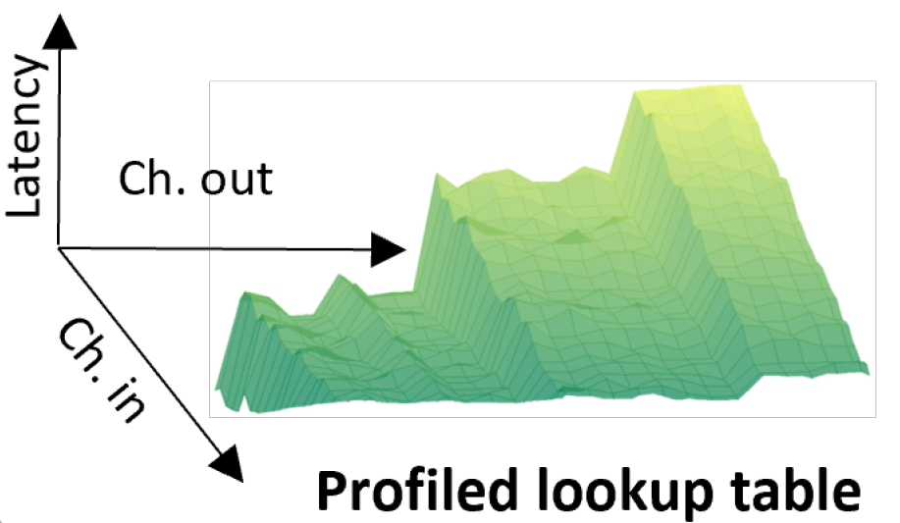
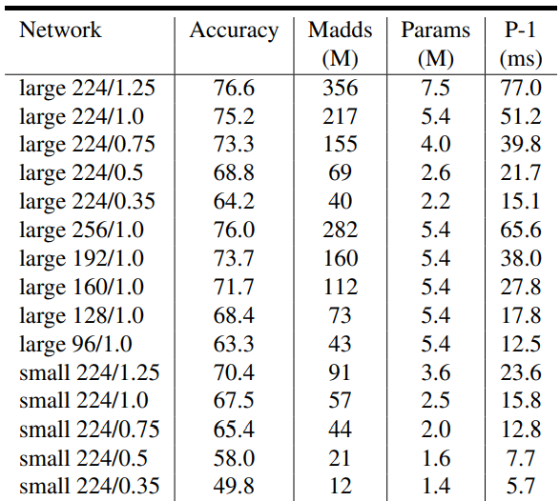
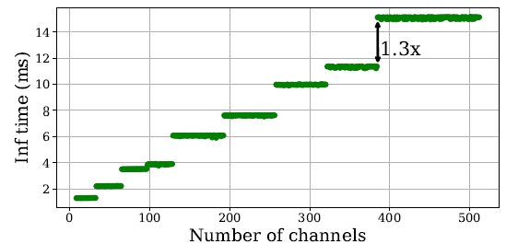
多角度扩张框架
约束：结构-速度 & 结构-性能查表
宽度增长： 重要神经元分裂
动态重参数化论文中，作者为了提升训练效率，让足够重要的普通卷积变成可重参数化结构：重要结构有资格变成特征提取能力更强的结构。在这一步之前，可以使用同样的思路来扩张网络某层的宽度：重要的神经元可以被分裂(一分为二/一分为三等)，增加网络的宽度，然后沿用“重要结构变强”方法。
深度增长： 重要层级分裂
和宽度类似，如果某一层体现出较高的重要性，也可以将该层分裂(一分为二/一分为三等)，增加网络的深度。
网络的推理性能预估（含图优化）

